Slide 1
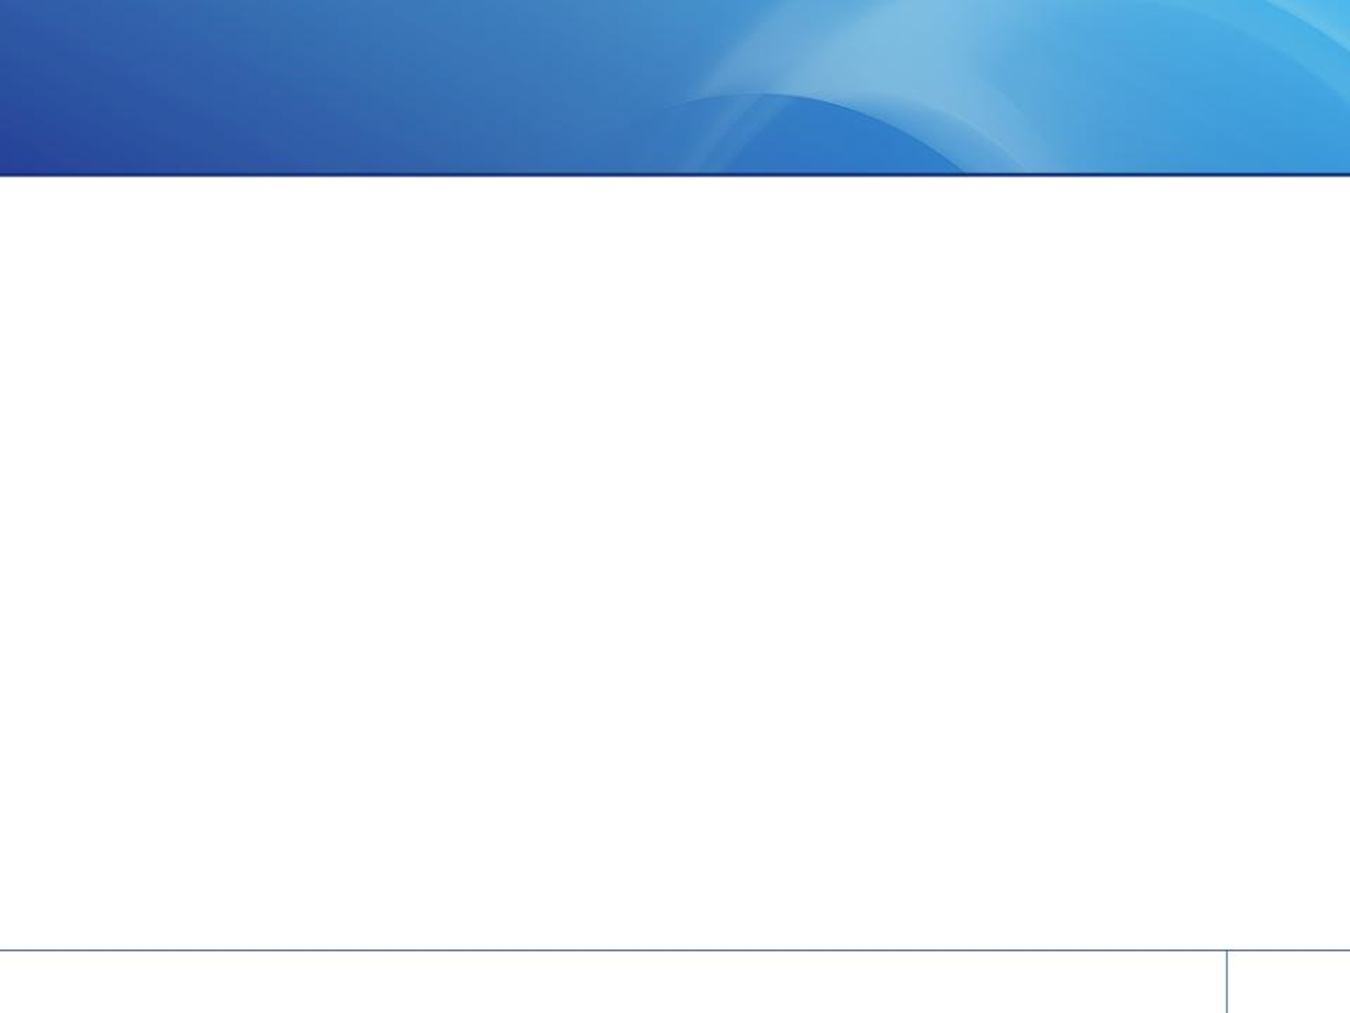
Земельный участок с кадастровым номером 26:15:041702:260 Ставропольский край, р-н Кочубеевский, ст-ца Барсуковская
Аукцион на понижение по продаже ЗУ, начальная стоимость – 1 498 805,00 руб., шаг аукциона – 74 940,25руб., цена отсечения (минимальная цена продажи) – 896 750,00 руб., размер задатка – 89 675,00руб., период приема заявок: с 02.04.2024 по 02.05.2024
Земельный участок
Площадь: 65 450 кв.м.
Право: собственность АО «ВетроОГК»
Кадастровый номер: 26:15:041702:260
Обременения: Санитарно-защитная зона для
объекта «Кочубеевская ВЭС» в составе «Кочубеевская ВЭС. Этапы 1-4. ВЭУ1-ВЭУ84». «Кочубеевская ВЭС. Этап 5. ПС 330 кВ Барсуки строительство двух ЛЭП 330кВ Невинномысск-Барсуки I и II цепь»
Категория: земли сельскохозяйственного назначения
ВРИ: Для ведения крестьянского (фермерского) хозяйства
Контактная информация
Антифеев Николай Сергеевич,
тел: (495) 286-52-00, доб. 6640
E-mail: nikseantifeev@novawind.ru
Ссылка на ЭТП: https://com.roseltorg.ru/?&_ga=2.144627701.1912550697.1710859131-1464942576.1706877993#com/procedure/view/procedure/893060

